Slide 1
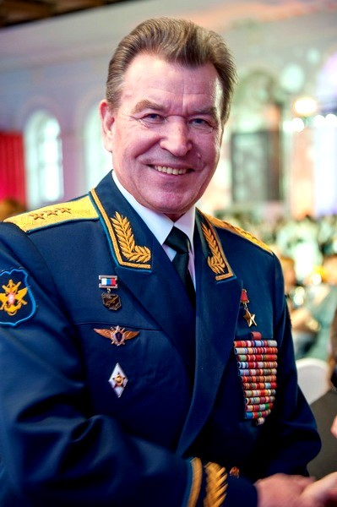
«Герои-современники:
мирные подвиги офицера
Антошкина
Николая Тимофеевича»

Slide 2
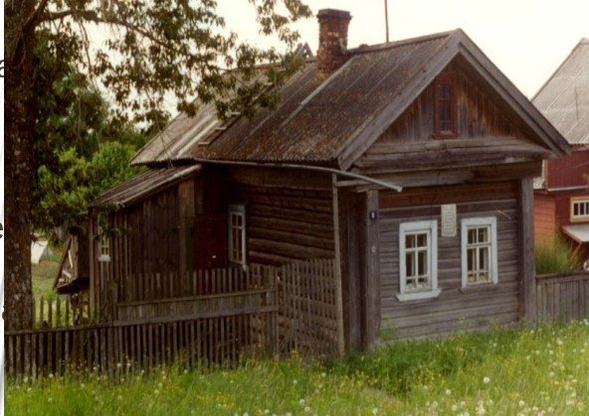
Антошкин
Николай Тимофеевич родился 19 декабря 1942 года в мордовской деревне Кузьминовка Федоровского района (Башкортостан), в крестьянской семье

Slide 3
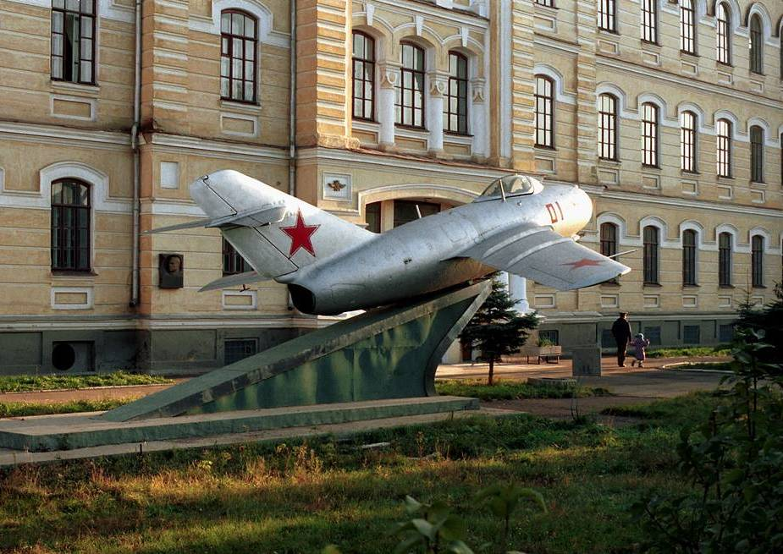
В 1961 году юноша отправил документы сразу в два учебных заведения – военное авиационное и строительное. Приняли в оба. Николай Антошкин выбрал военную стезю. В августе 1961 года он надел форму курсанта Оренбургского Краснознамённого высшего военного авиационного училища летчиков имени И.С. Полбина. После успешного окончания училища получил направление в Белорусский военный округ, где четыре года служил летчиком, начальником штаба эскадрильи и командиром звена

Slide 4
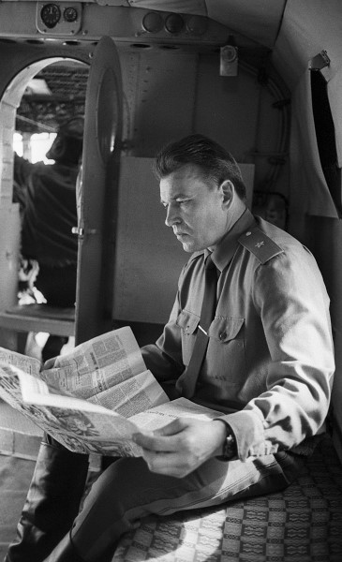
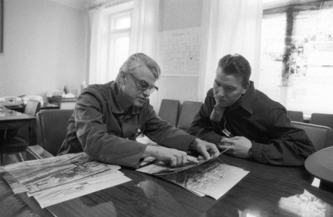

Slide 5
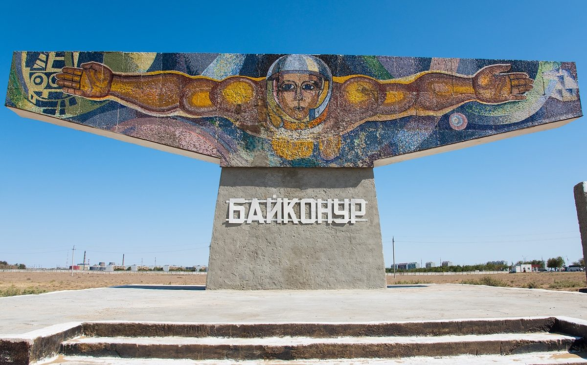
В 1976 году Н.Т. Антошкин впервые в мире в народнохозяйственных целях дважды выполнил синхронную съемку с пилотируемым космическим кораблем (космонавты Б.В. Волынов и В.М. Жолобов) в районе космодрома Байконур. В 1977 году Н.Т. Антошкин награжден орденом «За службу Родине в Вооруженных Силах СССР» III степени

Slide 6
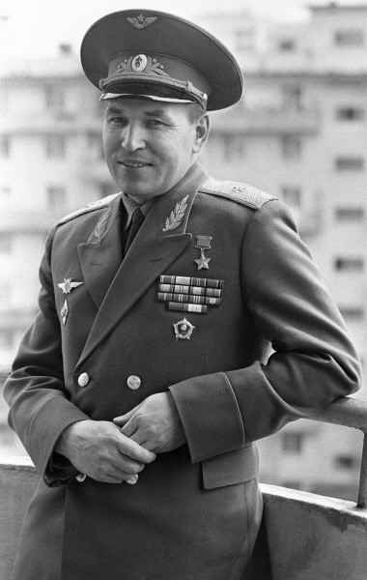
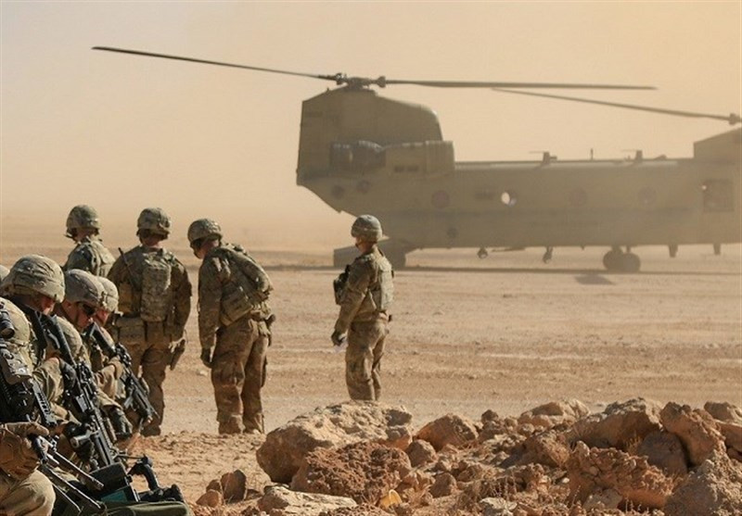
Вывод американских войск из Ирана
(1977-1978 гг.)

Slide 7
Весной 1985 года Н.Т. Антошкин был назначен начальником штаба ВВС Киевского военного округа. Здесь его и застал трагический апрель 1986 года, когда мир содрогнулся от слова «Чернобыль»

Slide 8
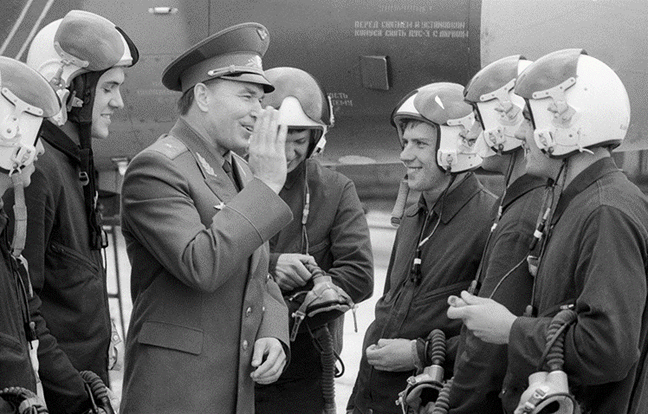
В 1991–1992 годах вместе со своими подчиненными Н.Т. Антошкин создал пилотажные группы «Русские витязи», «Стрижи», «Небесные гусары», а затем Центр показа авиационной техники имени И.Н. Кожедуба. Организовал первые в истории России авиашоу.

Slide 9
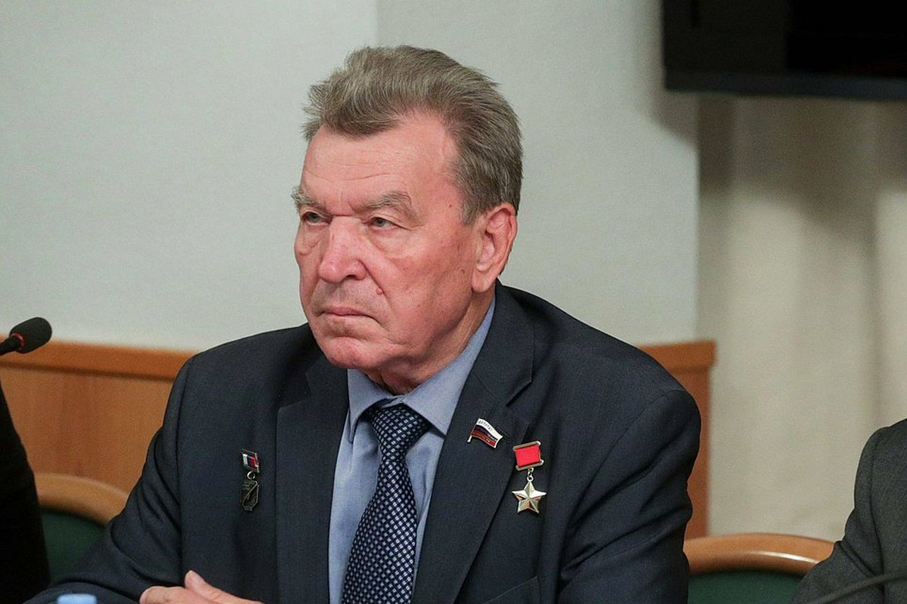
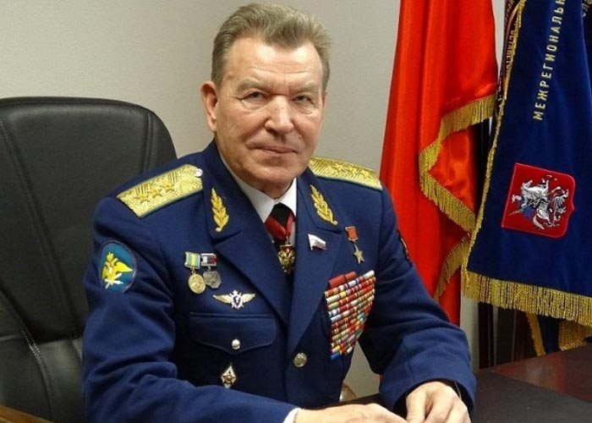

Slide 10
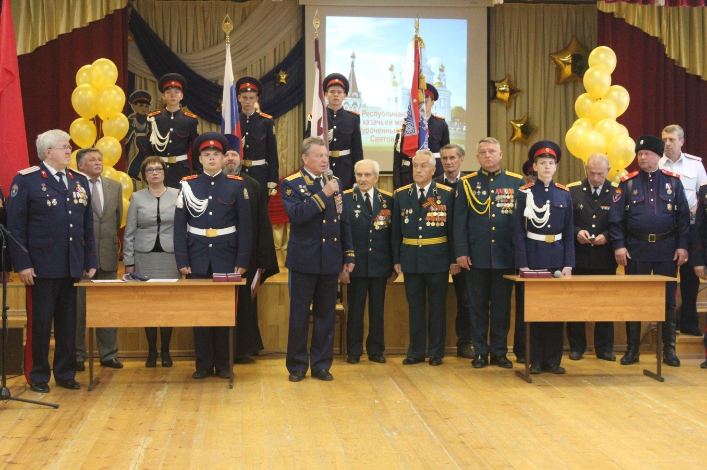
IV Республиканский слёт казачьей молодёжи, приуроченный к празднику Святой Троицы

Slide 11
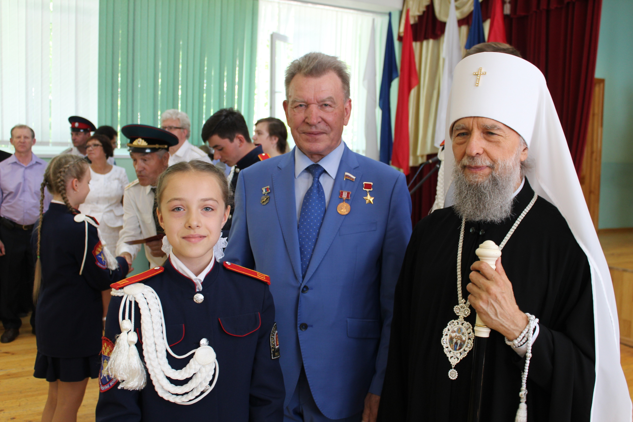
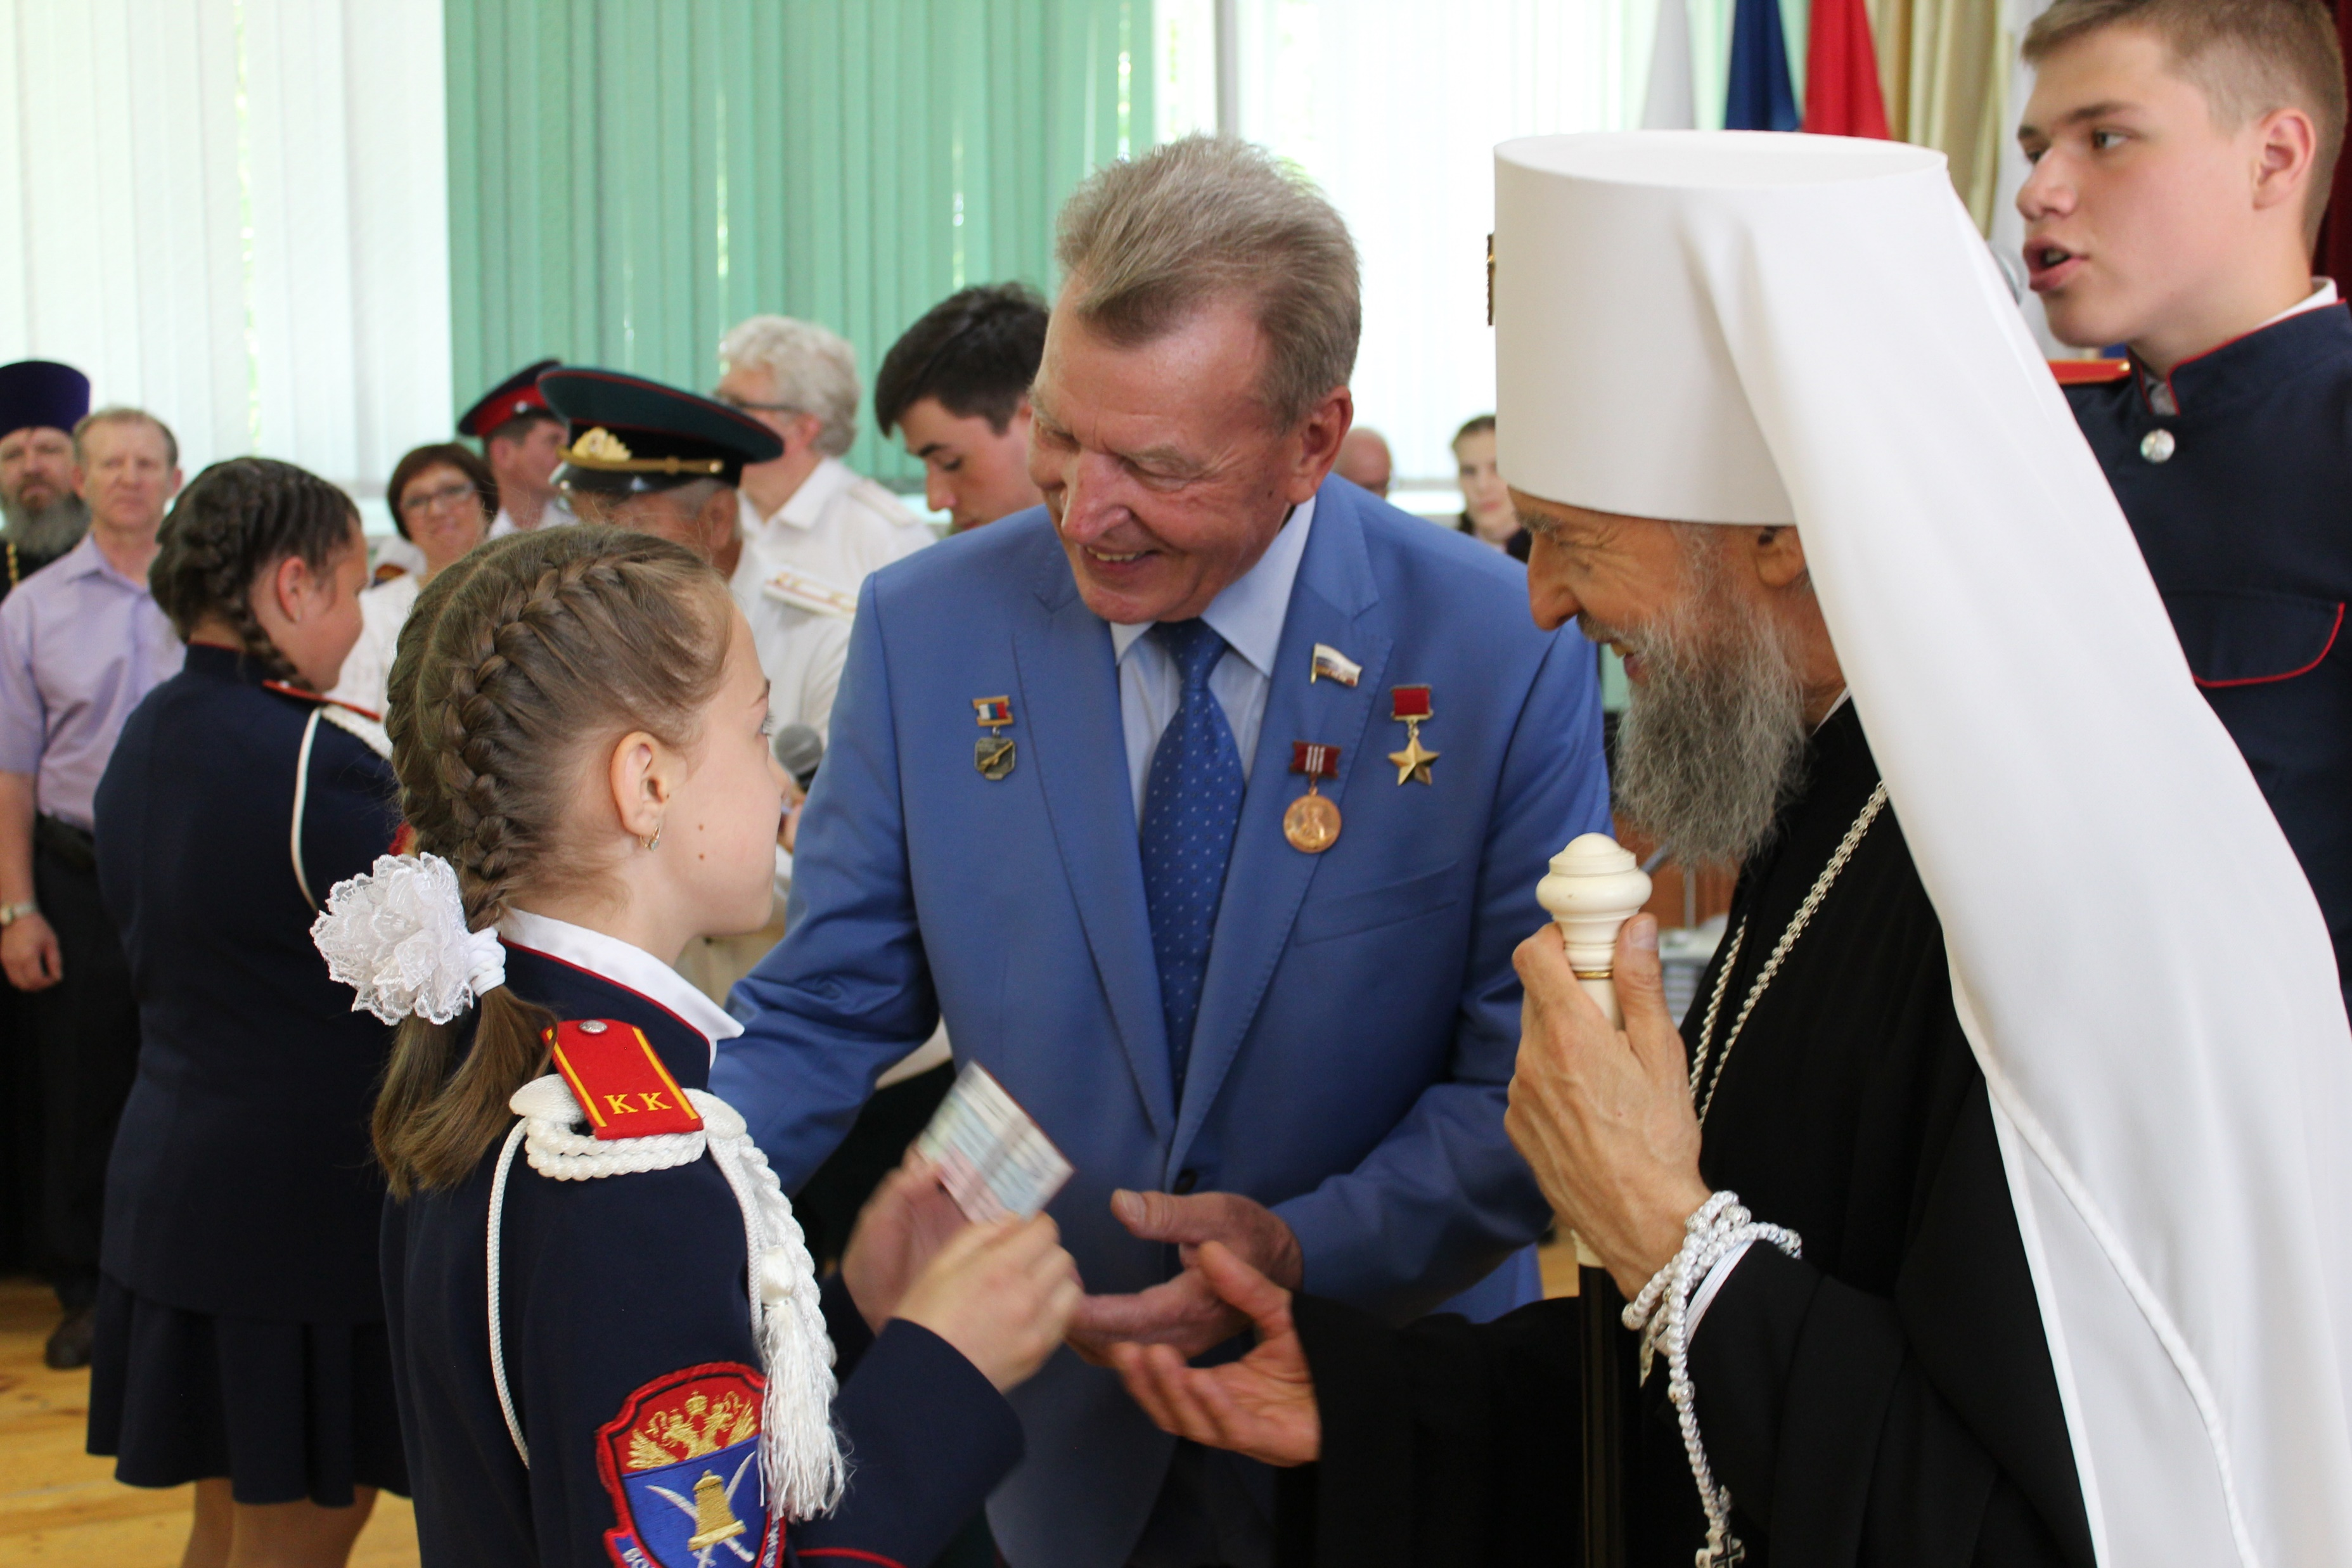
Принятие в кадеты.

Slide 12
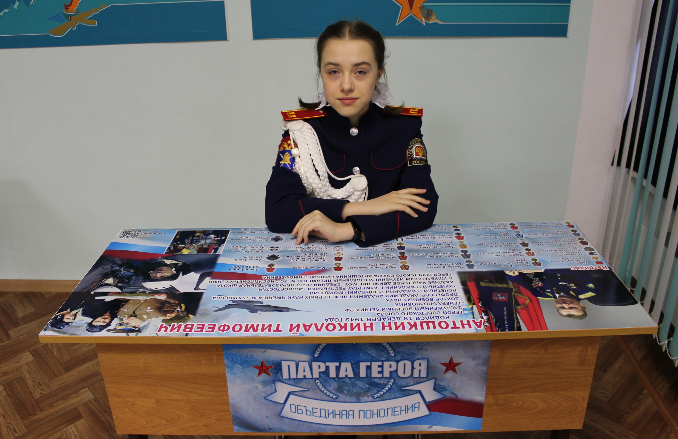
Открытие Парты Героя.

Slide 13
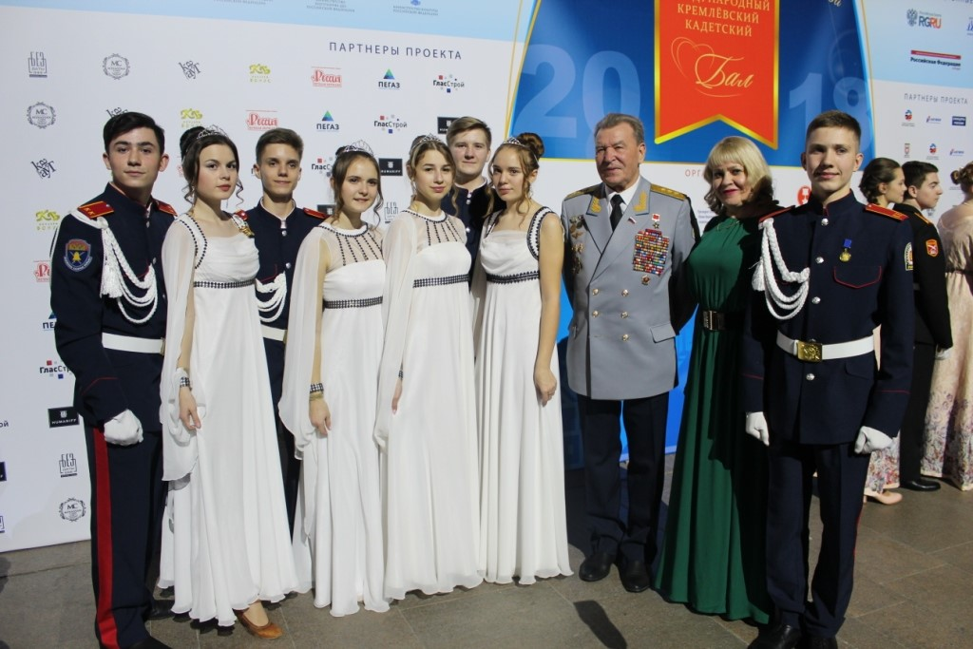
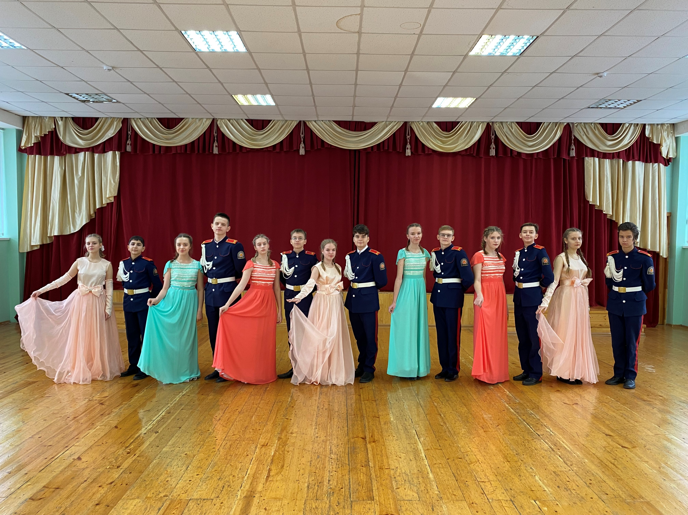
Международный Благотворительный Кадетский Бал

Slide 14
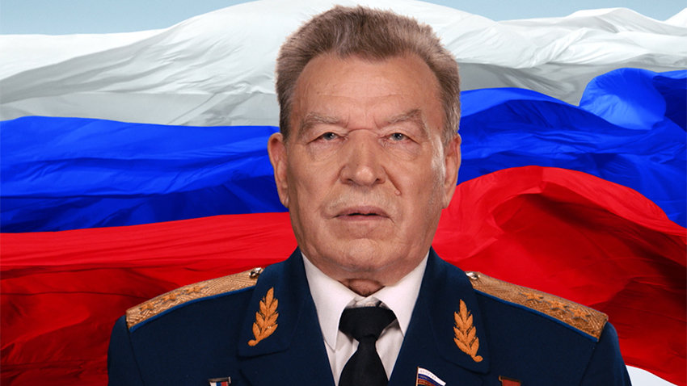
Николай Тимофеевич Антошкин - пример для всех нас. Будем помнить его всегда! Пусть жизнь и подвиг героя станут для нас нравственным уроком, уроком долга и чести. Он навсегда останется в наших сердцах.

